Slide 1
堆
一种效率高且易于实现的，
维护集合最大（最小）值的数据结构。

Slide 2
一道题目

Slide 3
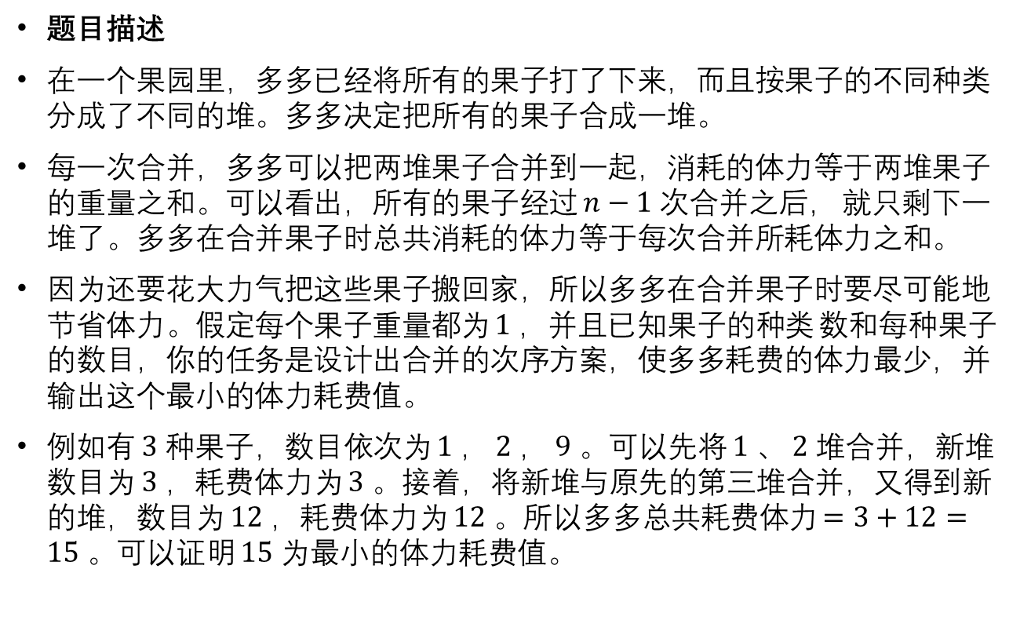
洛谷P1090合并果子
题目描述
在一个果园里，多多已经将所有的果子打了下来，而且按果子的不同种类分成了不同的堆。多多决定把所有的果子合成一堆。
每一次合并，多多可以把两堆果子合并到一起，消耗的体力等于两堆果子的重量之和。可以看出，所有的果子经过 $n−1$ 次合并之后， 就只剩下一堆了。多多在合并果子时总共消耗的体力等于每次合并所耗体力之和。
因为还要花大力气把这些果子搬回家，所以多多在合并果子时要尽可能地节省体力。假定每个果子重量都为 $1$ ，并且已知果子的种类 数和每种果子的数目，你的任务是设计出合并的次序方案，使多多耗费的体力最少，并输出这个最小的体力耗费值。
例如有 $3$ 种果子，数目依次为 $1$ ， $2$ ， $9$ 。可以先将 $1$ 、 $2$ 堆合并，新堆数目为 $3$ ，耗费体力为 $3$ 。接着，将新堆与原先的第三堆合并，又得到新的堆，数目为 $12$ ，耗费体力为 $12$ 。所以多多总共耗费体力 $=3+12=15$ 。可以证明 $15$ 为最小的体力耗费值。

Slide 4
分析
一些果子如果经历了多次合并，他们对于总消耗的贡献就比较大。
应当让比较小的堆合并次数多，大的堆次数少。
自然地想到，每次合并最小的两堆。
每次合并出的堆又要放回待合并的堆中。
需要一种数据结构来高效地维护这些数据。

Slide 5
需求
获取并删除最小的一个元素
获取并删除最小的两个元素
插入一个元素
获取容器的容量

Slide 6
平衡树的缺点
实现复杂
每次删除都是从一头进行，退化严重，需要经常旋转，产生较大的常数。

Slide 7
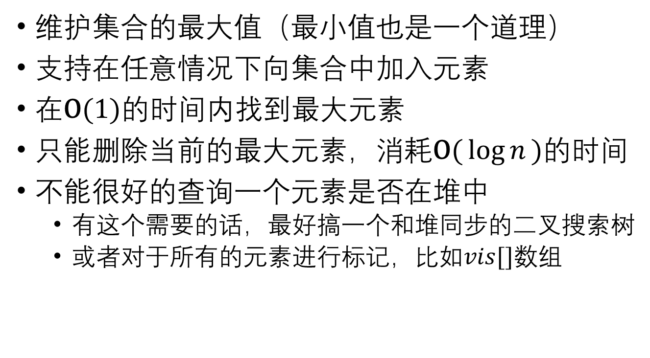
堆的能力
维护集合的最大值（最小值也是一个道理）
支持在任意情况下向集合中加入元素
在$\text{O}\text{(1)}$的时间内找到最大元素
只能删除当前的最大元素，消耗$\text{O}\text{(}\log{n}\text{)}$的时间
不能很好的查询一个元素是否在堆中
有这个需要的话，最好搞一个和堆同步的二叉搜索树
或者对于所有的元素进行标记，比如$vis[]$数组

Slide 8
为什么堆有这些能力
任何数据结构的能力都与其结构有关
堆的性质来源于以下结构
堆是一棵完全树
对于树上的任意节点，满足
节点上的值大于其任意子节点的值

Slide 9
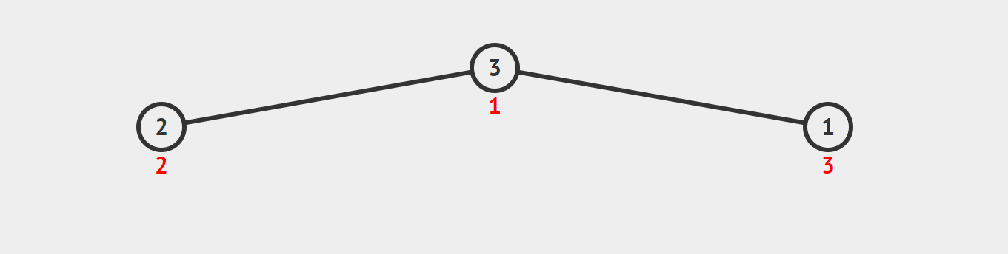

Slide 10

为什么这样的结构能 提供这样的能力
因为任意节点大于子节点，根节点一定是最大的
这棵树最多有$\log{n}$层，后面可以看到，插入和删除的时间复杂度都和层数成正比

Slide 11
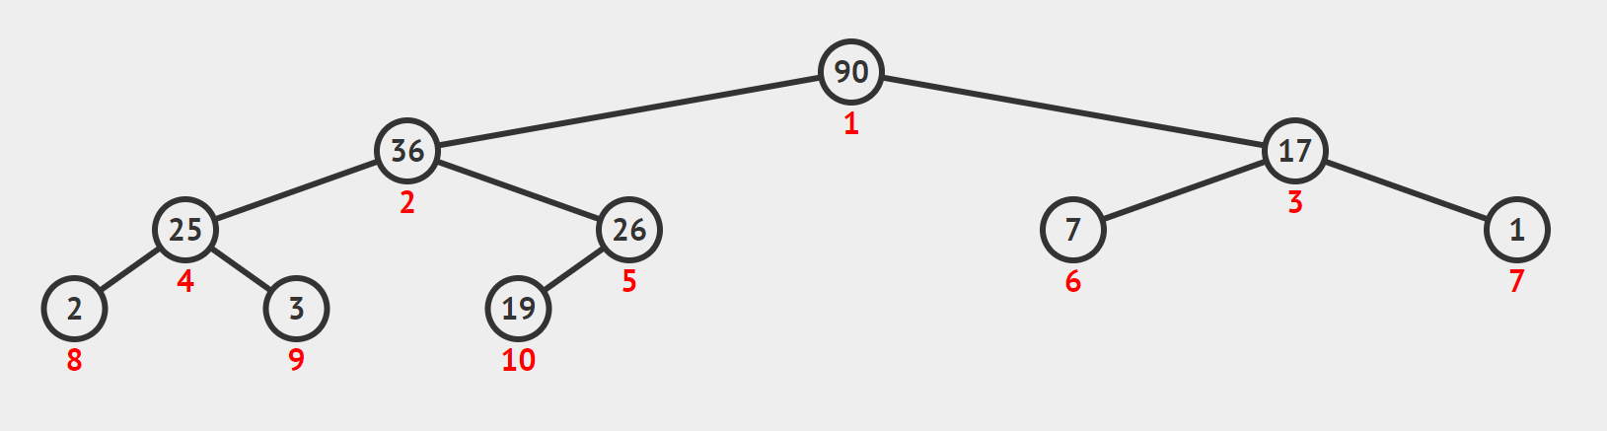
顶部的元素最大

Slide 12
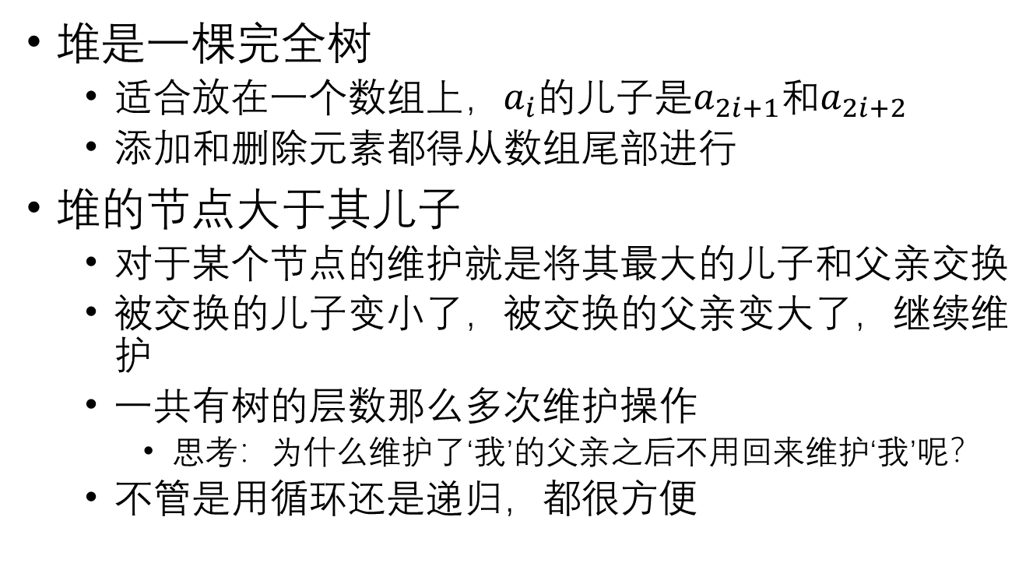
维护堆的结构（以二叉堆为例）
堆是一棵完全树
适合放在一个数组上，$a_{i}$的儿子是$a_{2i+1}$和$a_{2i+2}$
添加和删除元素都得从数组尾部进行
堆的节点大于其儿子
对于某个节点的维护就是将其最大的儿子和父亲交换
被交换的儿子变小了，被交换的父亲变大了，继续维护
一共有树的层数那么多次维护操作
思考：为什么维护了‘我’的父亲之后不用回来维护‘我’呢？
不管是用循环还是递归，都很方便

Slide 13
维护
template<class T>void P_Queue<T>::matainHeap(size_t target)
{
size_t next = target;
while (true)
{
if (Heap[target] < Heap[left(target)])
{next = left(target);}
else if (Heap[next] < Heap[right(target)])
{next = right(target);}//找到父节点和子节点中比较大的那个
if (next != target)//如果不是父节点就交换
{
std::swap(Heap[next], Heap[target]);
target = next;
}
else{return;}//是则说明这个节点满足性质，可以收工了
}//继续维护性质
}//为了放得下，压缩了行数，平时不要这样写

Slide 14
查询
template<class T>T P_Queue<T>::top(void) const
{
return Heap[0];
}
直接返回堆顶（树根）元素

Slide 15
插入
template<class T>void P_Queue<T>::insert(const T& target)
{
Heap[compacityUsed] = target;//新元素插到底下
matainHeap(compacityUsed);//维护性质
++compacityUsed;//更新堆的大小
}

Slide 16
删除
template<class T>void P_Queue<T>::pop(void)
{
std::swap(Heap[0], Heap[compacityUsed - 1]);
--compacityUsed;
matainHeap(0);
}

Slide 17
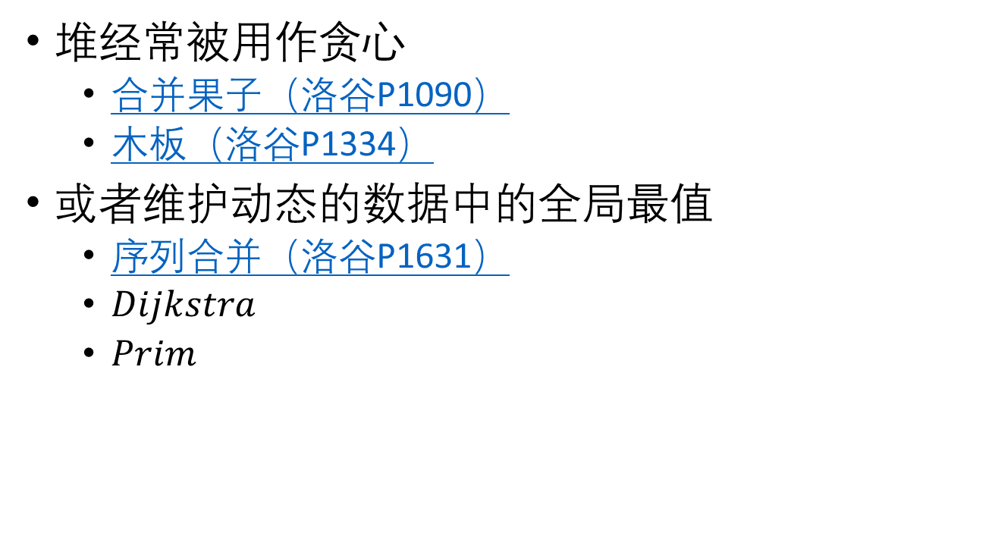
用途
堆经常被用作贪心
合并果子（洛谷P1090）
木板（洛谷P1334）
或者维护动态的数据中的全局最值
序列合并（洛谷P1631）
$Dijkstra$
$Prim$

Slide 18
std::priority_queue
默认是最大堆
最小堆：
priority_queue<int , vector<int> , greater<int>>
或者 构造函数传入自定义比较函数对象或lambda
取顶元素 top()//返回这个元素的常引用
删顶元素 pop()//返回空值
思考：为什么不像 python 一样，同时返回顶元素？
插入 push()

Slide 19
练习题
合并果子（洛谷P1090）
木板（洛谷P1334）
序列合并（洛谷P1631）
单源最短路径（洛谷P4779）

